Slide 1
Module : Bio-Mathématiques
TD n 3
-Équations différentielles-
« La suite »

Slide 2
Résoudre l’équation différentielle suivante: $y^{′}−y=xy^{5}$
Exercice 1 : Equation Différentielle du 1ier Ordre -ED1O-
Equation de Bernoulli, n=5
Solution :
$y^{′}−y=xy^{5}$
$y^{′}−y=xy^{5}$ ⇔ $\frac{y^{′}}{y^{5}}−\frac{1}{y^{4}}=x$ ⎯⎯⎯⎯⎯⎯→ (E)
On pose : $t=\frac{1}{y^{4}}$ ⇒ $t^{′}=−4\frac{y^{′}}{y^{5}}$
(E) ⇒ ${−\frac{1}{4}t}^{′}−t=x$
⇒ $t^{′}+4t=−4x$ ⎯⎯⎯⎯⎯⎯⎯⎯→ (EL)
La solution est : ${t=t}_{o}+t_{p}$
Solution générale
Solution particulière

Slide 3
* Solution générale: $t_{o}$= ?
On : $t^{′}+4t=0$ ⎯⎯⎯⎯⎯⎯⎯⎯⎯⎯⎯→ (E0)
(E0) ⇒ $t^{′}=−4t$ avec; $t^{′}=\frac{dt}{dx}$
⇒ $\frac{dt}{dx}=−4t$
⇒ $\int{\frac{dt}{t}}=\int{−4dx}$
⇒ $ln\left|t\right|=−4x+c$
$ t_{0}=e^{−4x}$ avec ; $=±e^{c}$ ;$c, ∈ℝ$
* Solution particulière: $t_{p}$= ?
avec; $\left\{\begin{aligned}t_{p}=λ\left(x\right)e^{−4x} \\ t_{p}^{′}=λ^{′} \left(x\right)e^{−4x}−4λ(x)e^{−4x}\end{aligned}\right.$⎯⎯⎯→ (Sp)
(Sp) dans (EL) ⇒ $\left[^{′} \left(x\right)e^{−4x}−4λ(x)e^{−4x}\right]$+4$\left[\left(x\right)e^{−4x}\right]=−4x$ ⇒ $^{′} \left(x\right)=−4xe^{4x}$

Slide 4
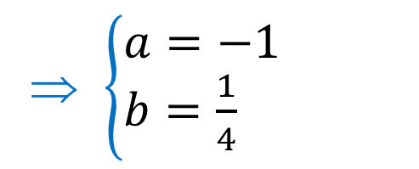
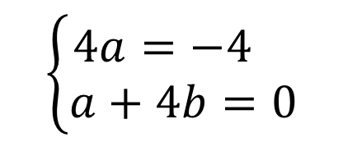
⇒ $ \left(x\right)=\int{−4xe^{4x}dx}$
d’après la méthode d’identification:
$$\left(x\right)=\left[ax+b\right]e^{4x}$$
⇒ $^{′} \left(x\right)=\left[{ae}^{4x}\right]+\left[4\left(ax+b\right)e^{4x}\right]$
⇒ $^{′} \left(x\right)=\left[4ax+a+4b\right]e^{4x}$
$$\left\{\begin{aligned}4a=−4 \\ a+4b=0\end{aligned}\right.$$
⇒ $\left\{\begin{aligned}a=−1 \\ b=\frac{1}{4} \end{aligned}\right.$
⇒ $\left(x\right)=\left[−x+\frac{1}{4}\right]e^{4x}$
d’où ; $t_{p}=−x+\frac{1}{4}$ et $t=−x+\frac{1}{4}+{λe}^{−4x}$
et comme : $y^{4}=\frac{1}{t}$ ⇒ $y^{4}=\frac{1}{−x+\frac{1}{4}+{λe}^{−4x}}$
⇒ $y=±\sqrt[4]{\frac{1}{−x+\frac{1}{4}+{λe}^{−4x}}}$

Slide 5
Résoudre l’équation différentielle suivante: $y^{′′}+5y^{′}+6y=e^{−4x}$ ; $y\left(0\right)=2 et y^{′}\left(0\right)=5$
Exercice 2 : Equation Différentielle du Second Ordre -ED2O-
Solution :
La solution générale est : ${y=y}_{o}+y_{p}$
Solution générale
Solution particulière
* Solution générale: $y_{o}$= ?
Equation caractéristique (EC) : $r^{2}+5r+6=0$ $∆ =5^{2}−4\left(6\right)=1>0$; on a deux racines réelles distinctes:
$\left\{\begin{aligned}r_{1}=−2 \\ r_{2}=−3\end{aligned}\right.$
d’où ; $y_{o}={c_{1}e^{−2x}+c_{2}e}^{−3x}$ ; $c_{1}, c_{2}∈ℝ$

Slide 6
* Solution particulière: $y_{p}$= ?
$f\left(x\right)=e^{−4x}$
$$α=−4 \text{n}\text{’}\text{est} \text{pas} \text{racine} \text{de}\text{ (}\text{EC}\text{) }$$
$$\text{donc}\text{; }m=0$$
$y_{p}=x^{m}\left(a\right)e^{−4x}$
$y_{p}=\left(a\right)e^{−4x}$ ⇒ $\left\{\begin{aligned}y_{p}={ae}^{−4x} \\ y_{p}^{′}={−4ae}^{−4x} \\ y_{p}^{′′}={16ae}^{−4x}\end{aligned}\right.$
La substitution de $y_{p1}$, $y_{p1}^{′}$ et $y_{p1}^{′′}$ dans : $y^{′′}+5y^{′}+6y=e^{−4x}$ donne: $\left[{16ae}^{−4x}\right]+5\left[{−4ae}^{−4x}\right]+6\left[{aae}^{−4x}\right]=e^{−4x}$ ⇒ $2a=1$ ⇒ $a=\frac{1}{2}$
d’où $y_{p}=\frac{1}{2}e^{−4x}$ et $y=\frac{1}{2}e^{−4x}+{c_{1}e^{−2x}+c_{2}e}^{−3x}$

Slide 7
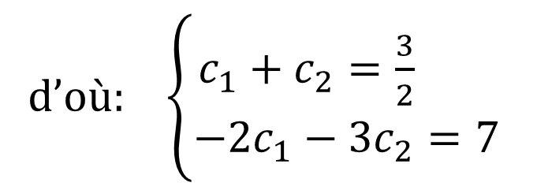
Conditions initiales (solution particulière):
* $y\left(0\right)=0$ ⇒ $\frac{1}{2}+c_{1}+c_{2}=2$
* $y^{′}\left(0\right)=5$ ⇒ ${y^{′}(x)}_{⏐x=0}={\left[−2e^{−4x}−2c_{1}e^{−2x}−3c_{2}e^{−3x}\right]}_{⏐x=0}$
⇒${{ y}^{′}(x)}_{x=0}=5$
⇒$−2−2c_{1}−3c_{2}=5$
d’où: $\left\{\begin{aligned}c_{1}+c_{2}=\frac{3}{2} \\ −2c_{1}−3c_{2}=7\end{aligned}\right.$
⇒ $\left\{\begin{aligned}c_{1}=\frac{23}{2} \\ c_{2}=−10 \end{aligned}\right.$
$\text{Finalement} \text{: }y=\frac{1}{2}e^{−4x}+{\frac{23}{2}e^{−2x}−10e}^{−3x}$

Slide 8
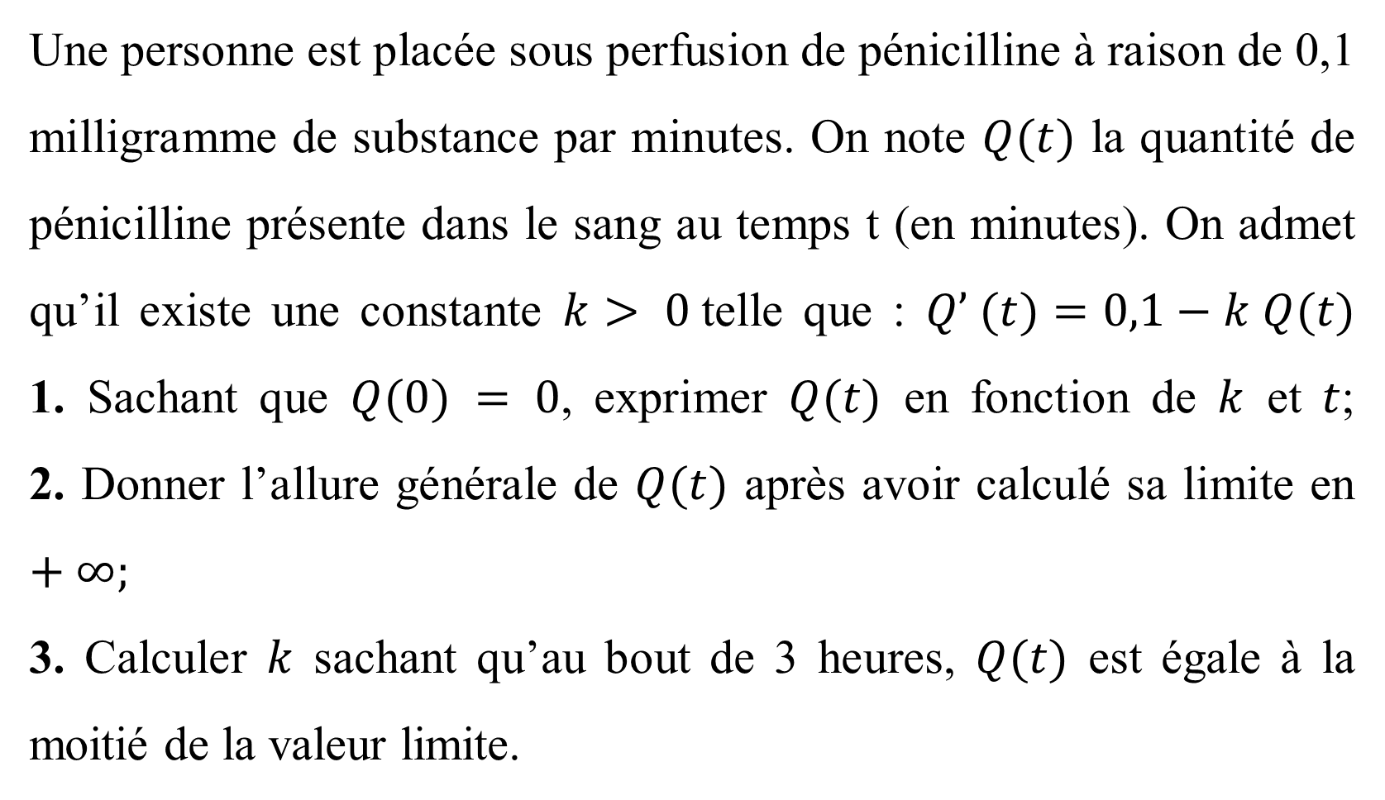
Une personne est placée sous perfusion de pénicilline à raison de 0,1 milligramme de substance par minutes. On note $Q(t)$ la quantité de pénicilline présente dans le sang au temps t (en minutes). On admet qu’il existe une constante $k> 0$telle que : $Q’ (t)=0,1−k Q(t)$ 1. Sachant que $Q(0) = 0$, exprimer $Q(t)$ en fonction de $k$ et $t$; 2. Donner l’allure générale de $Q(t)$ après avoir calculé sa limite en $+∞;$ 3. Calculer $k$ sachant qu’au bout de 3 heures, $Q(t)$ est égale à la moitié de la valeur limite.
Exercice 3 :

Slide 9
Solution : « Dissipation d’un médicament »
$Q^{′}\left(t\right)+kQ\left(t\right)=0.1$ ; $k> 0$
$Q\left(t\right)$: Quantité de pénicilline [mg] présente dans le sang au temps t[mn].
?
1. $Q\left(t\right)=f(k,t)$; sachant que $Q\left(0\right)=0$
$Q^{′}\left(t\right)+kQ\left(t\right)=0,1$ ⎯⎯⎯⎯⎯⎯⎯⎯⎯⎯⎯→ (E) « E.L.1.O. » La solution est : ${Q(t)=Q(t)}_{o}+{Q(t)}_{p}$
* Solution générale: $Q_{o}(t)$ = ?
On a : $Q′(t) +kQ(t)=$0 ⎯⎯⎯⎯⎯⎯⎯⎯⎯→ (E0)
(E0) ⇒$Q^{′}\left(t\right)=−kQ(t)$ avec;$Q′(t)=\frac{dQ(t)}{dt}$
⇒$\frac{dQ(t)}{dt}=−kQ(t)$
⇒ $\int{\frac{dQ(t)}{dQ}=}\int{−kdt}$
⇒ $ln\left|Q(t)\right|=−kt+c$
$ Q_{0}(t)=e^{−kt}$ avec ; $=±e^{c}$ ;$c, ∈ℝ$

Slide 10
* Solution particulière: $Q_{p}(t)$= ?
$Q^{′}\left(t\right)+kQ\left(t\right)=0,1$ ; $k> 0$
avec; $\left\{\begin{aligned}Q_{p}(t)=λ\left(t\right)e^{−kt} \\ Q_{p}^{′}(t)=λ^{′} \left(t\right)e^{−kt}−kλ\left(t\right)e^{−kt}\end{aligned}\right.$⎯⎯⎯→ (Ep)
(Ep) dans (E) ⇒ $\left[^{′} \left(t\right)e^{−kt}−kλ\left(t\right)e^{−kt}\right]$ $+ k\left[λ\left(t\right)e^{−kt}\right]=0,1$
⇒ $^{′} \left(t\right)=0,1e^{kt}$
⇒ $ \left(t\right)=\int{0,1e^{kt}dt}=\frac{0,1}{k}e^{kt}$
d’où: $Q_{p}(t)=\frac{0,1}{k}$ et $Q\left(t\right)= \frac{0.1}{k}+{λe}^{−kt}$
Condition initiale: $Q\left(0\right)=0$
⇒ ${\left[\frac{0,1}{k}+{λe}^{−kt}\right]}_{⏐t=0}=0$
⇒ $\frac{0,1}{k}+λ=0$
⇒ $=−\frac{0,1}{k}$
Finalement la solution est: $Q\left(t\right)= \frac{0,1}{k}\left(1−e^{−kt}\right)$

Slide 11
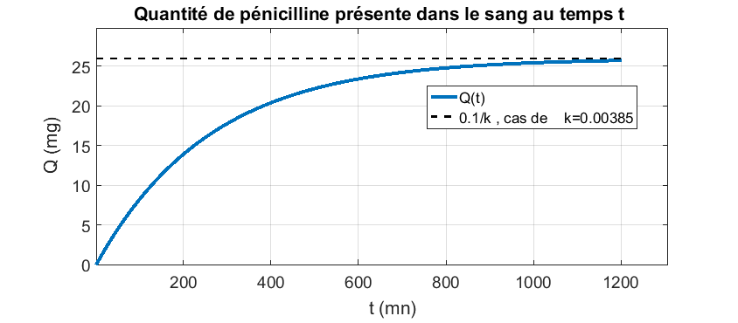

2. L’allure générale de $Q\left(t\right)$
* Valeur initiale : $Q\left(0\right)=0$
* Valeur finale :$\lim_{t→+∞}Q\left(t\right)$
$\lim_{t→+∞}Q\left(t\right)=\lim_{t→∞}\left[\frac{0,1}{k}\left(1−e^{−kt}\right)\right]$
$=\frac{0,1}{k}$
* Variation de $Q$ : $Q^{′}\left(t\right)=0,1e^{−kt}>0 \text{⇒} Q \text{est} \text{strictement} \text{croissante}$

Slide 12
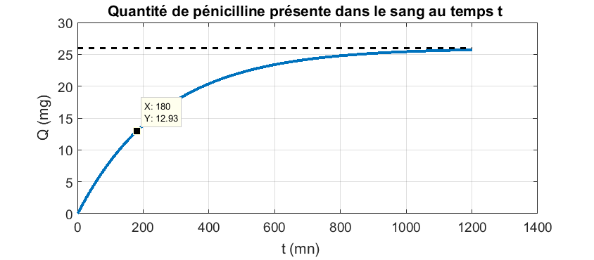
3. $k=?$ Sachant que: ; à 3h =180 mn ;$Q\left(t\right)=\frac{\frac{0,1}{k}}{2}$
${Q(t)}_{⏐t=180mn}=\frac{\frac{0,1}{k}}{2}$ ⇒ $\frac{0,1}{k}\left(1−e^{−k(180)}\right)=\frac{\frac{0,1}{k}}{2}$
⇒ $e^{−k(180)}=\frac{1}{2}$
⇒ $−k\left(180\right)=ln{(0,5)}$
⇒ $k=0,00385=38,5×{10}^{−4}$
Pour $k=38,5×{10}^{−4}$ ⇒ $Q\left(t\right)=25,97\left(1−e^{−(38,5×{10}^{−4})t}\right)$

Slide 13
Merci pour votre attention.

